Slide 1
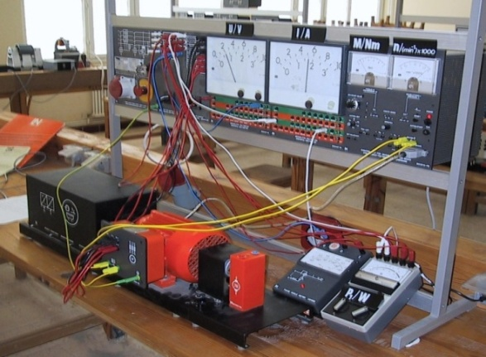
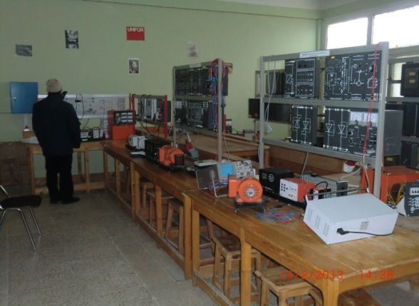
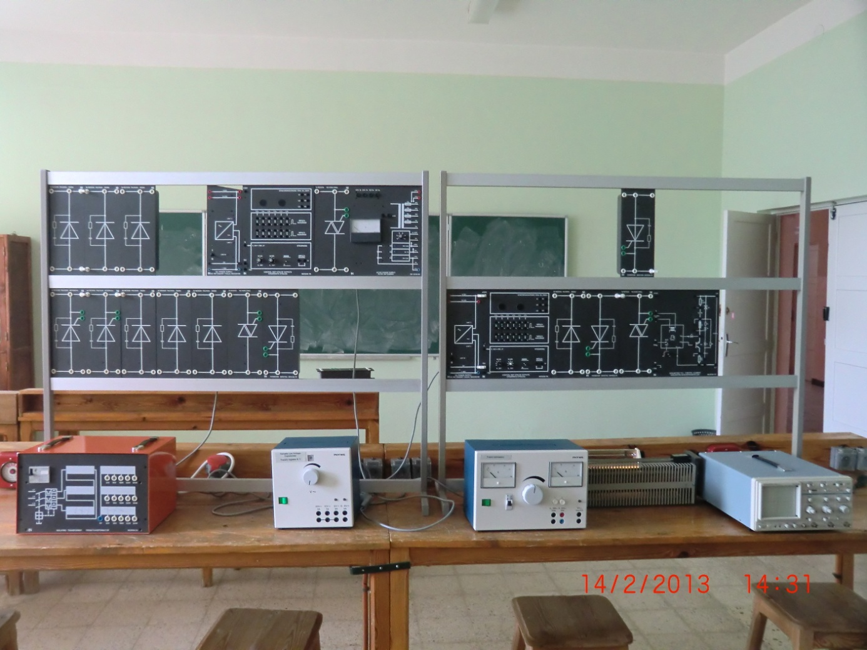
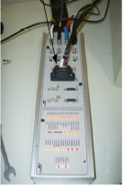
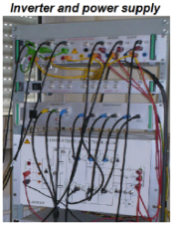
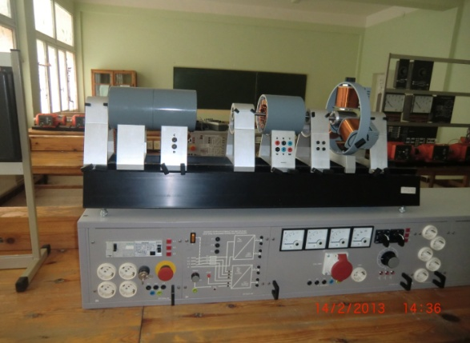
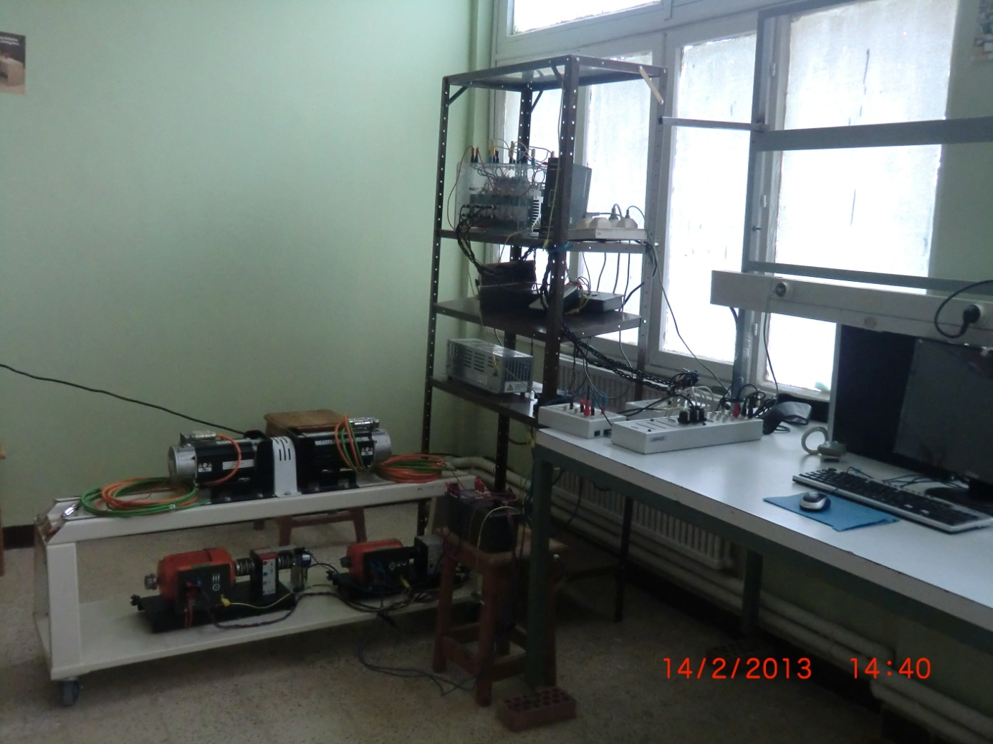
Université Ibnkhaldoun de Tiaret. Faculté des Sciences et de technologie et Sciences de la matière
Département Génie Electrique
Domaine | Filière | Spécialité
Sciences et Techniques | Génie Electrique | Master :Commande des systèmes électriques
Responsable: Mr BELFEDAL Cheikh | Responsable: Mr SAHLI Belgacem | Responsable: Mr MIHOUB Youcef
Université Ibn Khaldoun Tiaret, Algérie
Objectifs de la formation
Laboratoires pédagogiques
La commande des systèmes électriques occupe une place importante dans le secteur industriel englobant la production, le transport, la distribution, les applications et le contrôle de l’énergie électrique.
Le programme est inspiré du programme de formation de nos ingénieurs en électrotechnique revus et mis a jours en tenant compte des développements récent et des aspects transversal de la formation. A l’issue de la formation l’étudiant aura en sa possession les s nécessaires pour aborder le domaine de la commande qui est en plein développement.
En s’appuyant sur ses connaissances théoriques et expérimentales acquises durant ces deux années d’étude en « Master Commande des Systèmes Electriques », l’étudiant :
Est capable de comprendre, analyser et synthétiser les problèmes et les phénomènes liés à la commande des systèmes électriques.
Est en mesure d’améliorer, de modifier ou de concevoir un système de commande et d’établir un cahier des charges.
Est a la hauteur de diriger, gérer et optimiser la commande des systèmes électriques d’ordre scientifiques et techniques.
Peut enseigner et former dans son domaine.
Peut effectuer des travaux de recherche en doctorat.
LABORATOIRE D'ASSERVISSEMENT ET AUTOMATISME,
LABORATOIRE DE COMMNDE ELECTRIQUE,
LABORATOIRE DE MACHINES ELECTRIQUES,
LABORATOIRE D’ELECTRONIQUE DE PUISSANCE,
LABORATOIRE DE MESURES PHYSIQUES,
LABORATOIRE DE MESURES ELECTRIQUES,
LABORATOIRE DE RESEAUX ELECTRIQUES,
LABORATOIRE DE DISPOSITIFS DE PROTECTION.
Conditions d’accès
Les titulaires d’une Licence en Génie Électrique, Electrotechnique et Informatique Industrielle, Automatique, ou d’un diplôme équivalent peuvent accéder à cette formation.
La sélection des candidats est faite par un jury d’admission dans la limite des places disponibles.
Les étudiants qui peuvent postuler à l’accès à ce Master de recherche sont selon les cas suivants :
Etudiants détenteurs de la Licence Académique
Cette catégorie d’étudiants doit pouvoir accéder au cycle Master, après étude de dossier et selon les capacités d’accueil du département
Etudiants détenteurs de la Licence Professionnelle
La poursuite d’étude est possible pour les détenteurs de la Licence Professionnelle Toutefois, l’équipe de formation du Master peut émettre un avis sur des compléments nécessaires en enseignements pré requis.
Etudiants détenteurs de diplômes reconnus équivalents à la Licence LMD
L’accès peut être autorisé après étude de dossier par l’équipe de formation.
Retour aux études après une expérience professionnelle
L’accès peut être autorisé après étude de dossier par l’équipe de formation qui peut procéder à la validation des acquis de l’expérience.
Documentation disponible
Moyens informatiques
Bibliothèque Centrale de l’Université,
Nombre de titre dans la spécialité : plus de 1000,
Périodiques : Technique de l’ingénieur+Revue Générale d’électricité,
Bibliothèque du département Nombre de titre dans la spécialité : plus de 500,
Documentation en ligne :Technique de l’ingénieur, Sciences Directs, EBESCHO Academic.
Salle de visio-conférence : 24 places,
Centre de calcul du département, deux salles,
Calculateur vectoriel IBM p5 : 50 postes connectés,
Salle de navigation internet : 120 postes.
Unités d’enseignements suivi d’un mémoire de Master
Laboratoires de recherche de soutien à la formation proposée
Semestre 1
UE fondamentales
Actionneur électromagnétiques I
Asservissement et Régulation I
Electronique de Puissance I
UE méthodologie
Système à Microprocesseurs
informatique
Schémas et appareillage
UE découverte
Traitement du signal et analyse de fourrier
UE transversales
Anglais technique
Semestre 2
UE fondamentales
Actionneur électromagnétiques II
Asservissement et Régulation II
Electronique de Puissance II
UE méthodologie
Commande Electrique I
Analyse des réseaux électriques par ordinateur
UE découverte
Traitement du signal et analyse de fourrier
UE découverte
Analyse et gestion de projet
Matériaux en Génie Electrique
UE transversales
Production, Transport et distribution de l'énergie électrique
Semestre 3
UE fondamentales
Electronique de puissance Avancée
Identification, modélisation et simulation des systèmes de commande
UE méthodologie
Commande Electrique II
Technique de commandes avancées
Recherche Bibliographique préparatoire au projet du S4
UE découverte
La rédaction scientifique
UE transversales
Sécurité industrielle
Laboratoire de Génie Energétique et Génie Informatique .
Mr T. ALLAOUI
Equipe 1 | Conversion de l’'énergie éolienne et solaire
Equipe 2 | Modélisation et Observation en vue de des Machines électriques
Equipe 3 | Systèmes de Réglage en Electronique de Puissance pour les applications en Conversion des Energies Renouvelables
Equipe 4 | Stabilité Et Conduite des Réseaux Electriques
Equipe 5 | Optimisation des Systèmes
Equipe 6 | Analyse Mathématiques et Applications
Laboratoire de Génie Electrique et de Plasma
Mr Y. MESLEM
Equipe 1 | Commande des systèmes électronique en particulier et électro énergétique
Equipe 2 | C E M compatibilité électromagnétique.
Equipe 3 | Haute tension et décharge électrique
Equipe 4 | Système photovoltaïque interconnecté en réseau de transport d’énergie

